Slide 1
МБДОУ Д\С№5 «Родничок» комбинированного вида с. Сарыг-Сеп
Дистанционное обучение
1 неделя (с 23 по 29 сентября 2024 год)
Старшая группа (5-6 лет)
Тема: «Веселые рассказы Н.Носова»
Продолжительность занятия 25 минут
Выполнила воспитатель: Акатьева Л.П.

Slide 2
Уважаемые родители!
Во время деятельности с ребёнком
Сделайте пожалуйста фотографии.
Отправить фотографии можно в группу,вайбер или лично вашему воспитателю.

Slide 3



Развитие речи

Slide 4
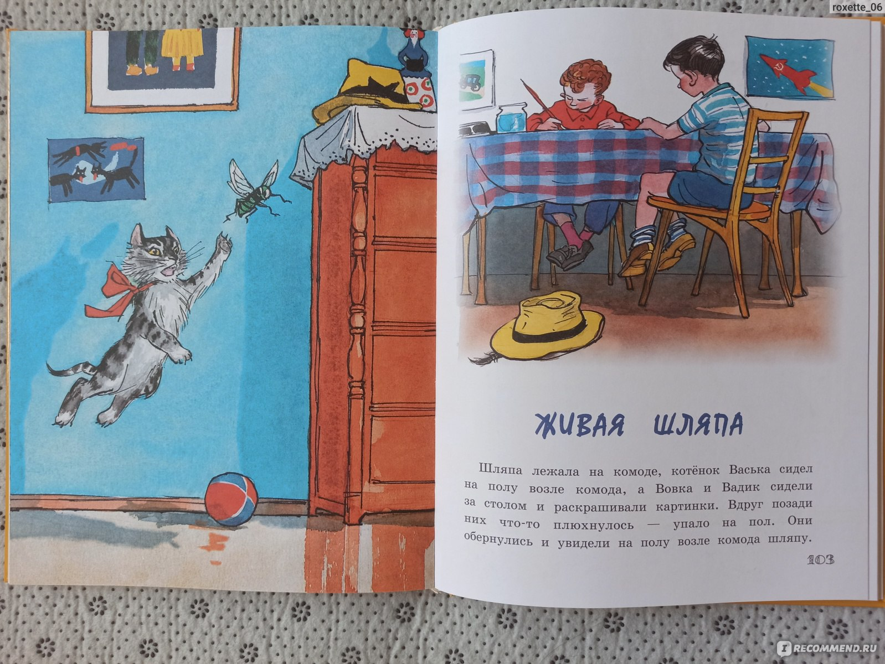
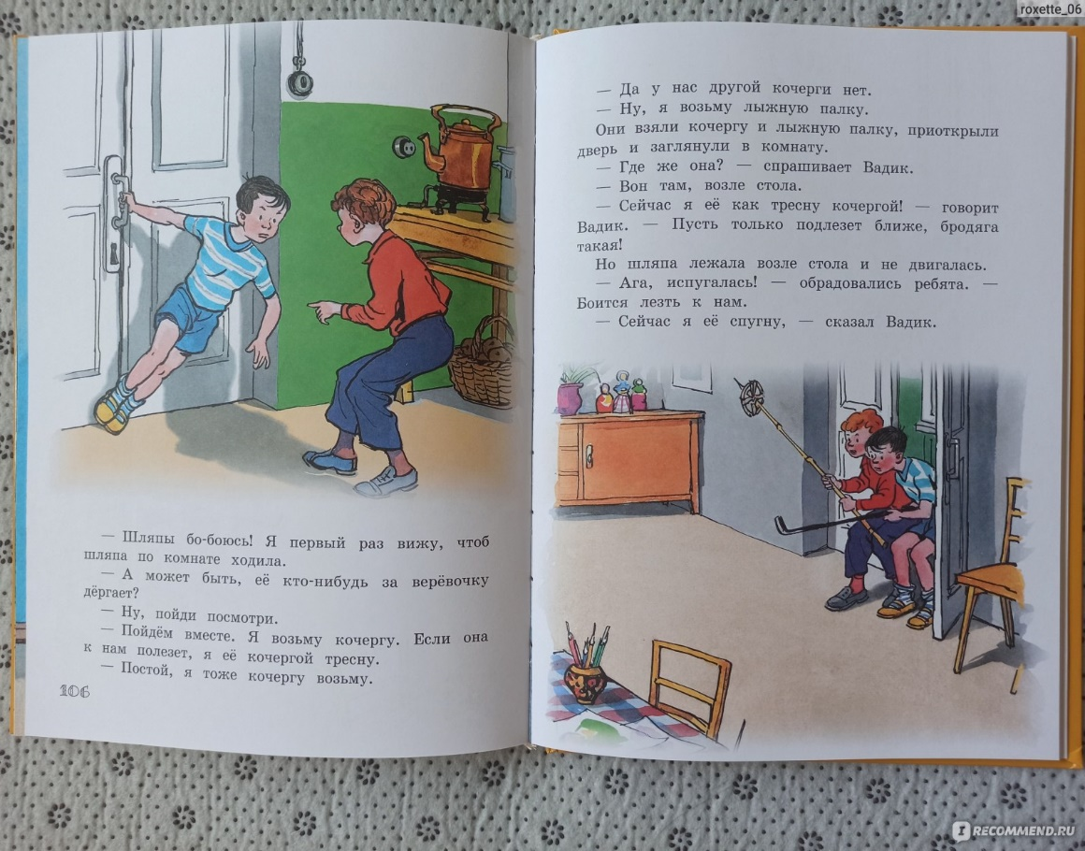
Чтение рассказа «Живая шляпа»
х.

Slide 5
Вопросы детям
Как назывался рассказ? (ЖИВАЯ ШЛЯПА)
-кто автор этого рассказа? (Носов)
- Назовите главных герое рассказа. Почему? (Вова и Вадик)
- где лежала шляпа? (на комоде)
- Как зовут котенка, который сидел на полу возле комода? (Васька)
- Что делали Вовка и Вадик? (раскрашивали картинки)

Slide 6
Вопросы детям
- Какой предмет «ожил» в комнате Вадика и Вовки? (шляпа)
- Куда побежали ребята прятаться от шляпы? (на кухню)
-Чем решил треснуть Вадик «живую» шляпу? (клюшкой)
-Что кидали мальчики в шляпу? (картошку)
-Кто оказался под шляпой? (котенок)
- Что почувствовали Вова и Вадик, когда шляпа поползла? (страх)
- Покажите как они испугались?
- Какое чувство возникло у ребят, когда они обнаружили под шляпой котенка? (удивление)

Slide 7
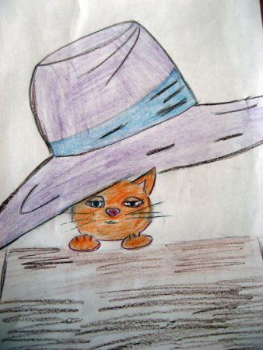
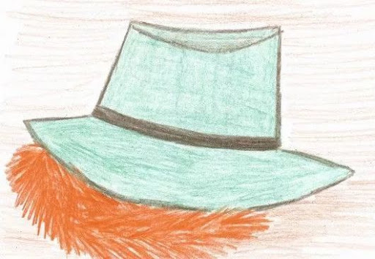
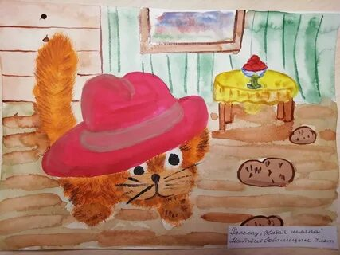
Рисование
Зарисуйте с детьми Эпизод из рассказа "Живая шляпа»

